Slide 1
ДИАГРАММЫ ВЗАИМОДЕЙСТВИЯ
INTERACTION DIAGRAM

Slide 2
ДИАГРАММА ВЗАИМОДЕЙСТВИЙ
Диаграмма последовательностей (SEQUENCE DIAGRAM)- диаграмма взаимодействий, акцентирующая внимание на временной упорядоченности сообщений
Диаграмма коопераций (COLLABORATION DIAGRAM)- диаграмма взаимодействий, основное внимание в которой уделяется структурной организации объектов, принимающих и отправляющих сообщения

Slide 3
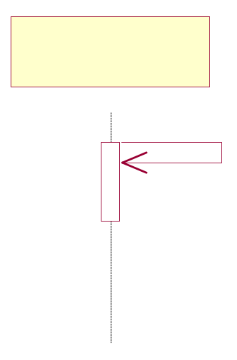
Диаграмма последовательностей (SEQUENCE DIAGRAM)
Отображаются только те объекты, которые участвуют во временном взаимодействии
Каждый объект имеет линию жизни
На линии жизни отражается фокус управления, когда данный объект является активным
Объекты обмениваются между собой сообщениями
Объекты должны быть соотнесены классам

Slide 4
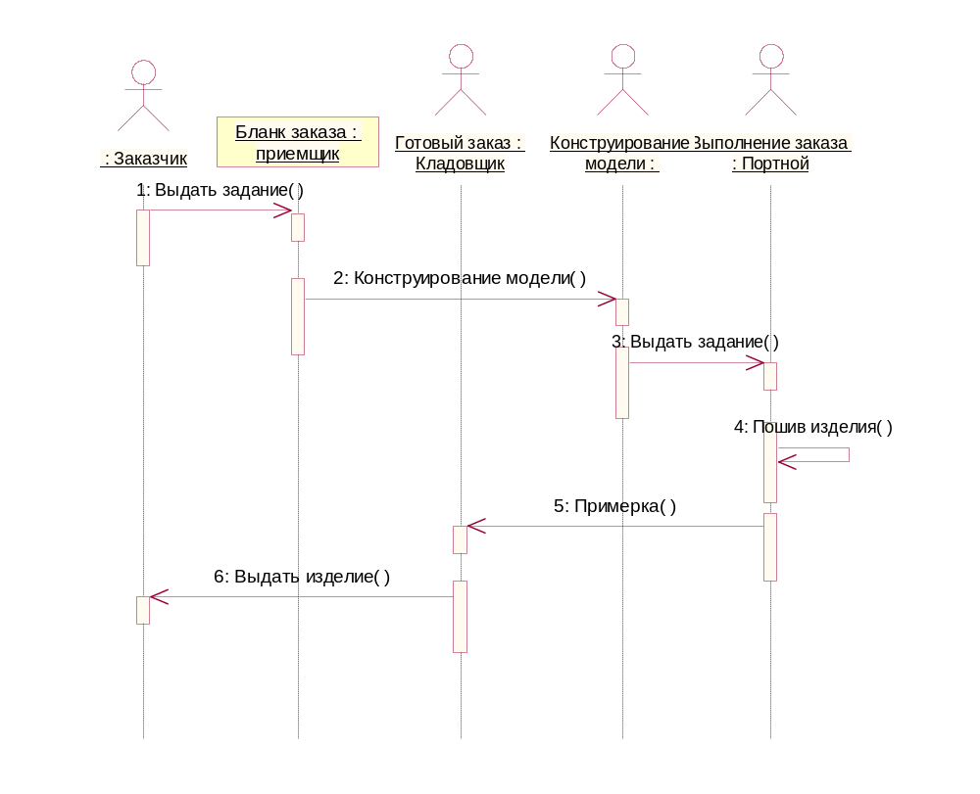
Диаграмма последовательностей

Slide 5
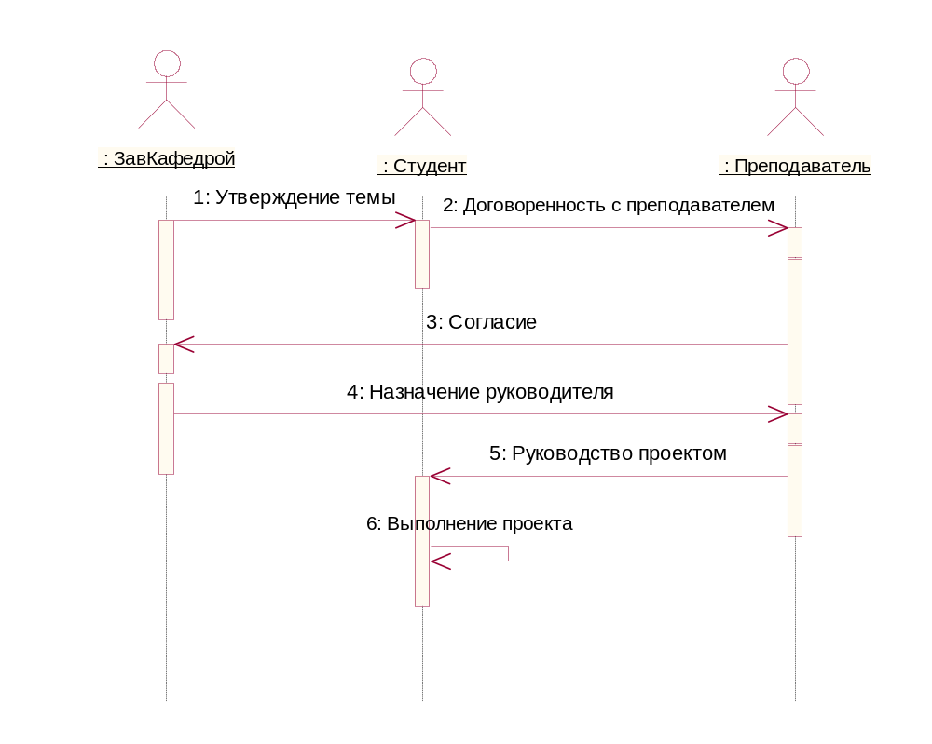
Диаграмма последовательностей

Slide 6
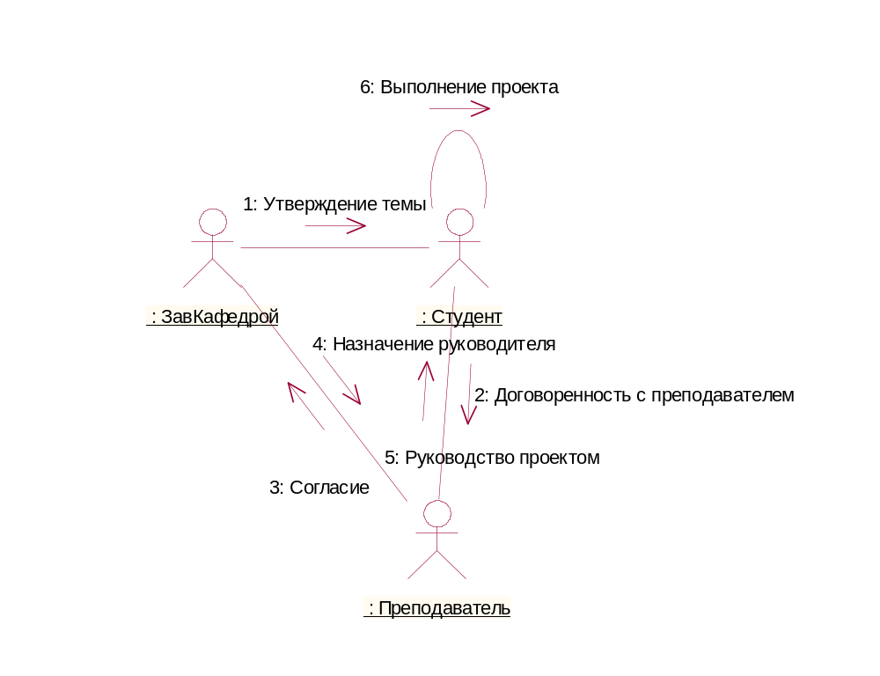
Диаграмма кооперации

Slide 7
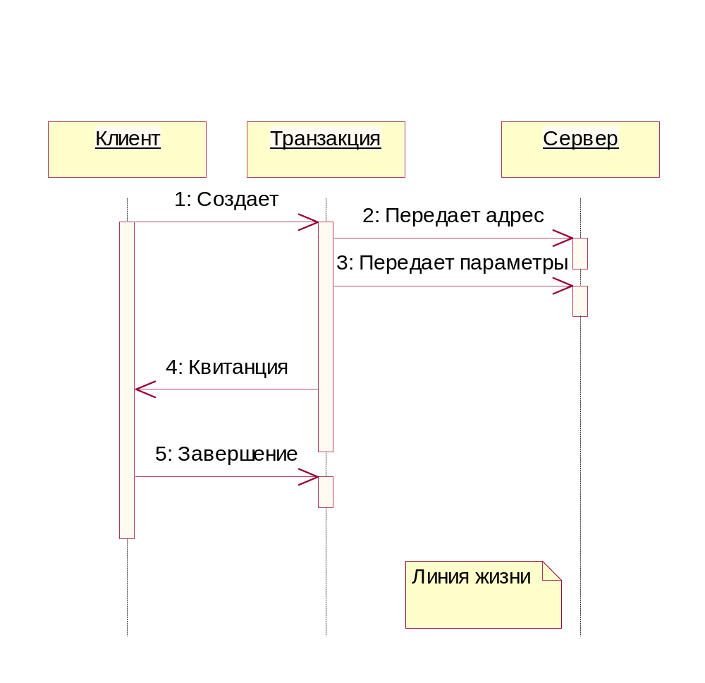
Диаграмма последовательностей

Slide 8
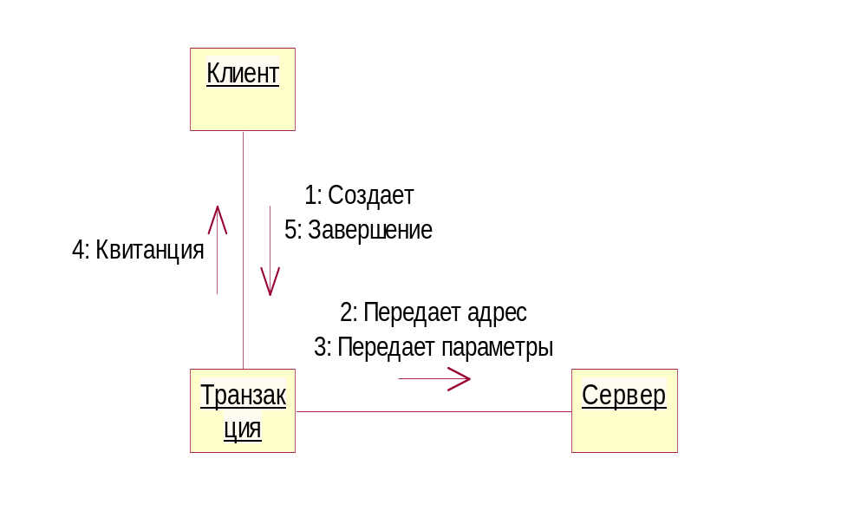
Диаграмма коопераций

Slide 9
Диаграмма коопераций (COLLABORATION DIAGRAM)
Моделируется структурная организация взаимодействующих объектов
Основное – потоки сообщений между объектами
Последовательность сообщений задается номером сообщения
Сообщения передаются по связям между объектами

Slide 10
ДИАГРАММЫ СОСТОЯНИЙ
(STATECHART DIAGRAM)

Slide 11
Диаграмма состояний
Диаграмма состояний показывает автомат, фокусируя внимание на потоке управления от состояния к состоянию.
Автомат - описание последовательности состояний, через которые проходит объект на протяжении своего жизненного цикла, реагируя на события, в том числе описание реакций на эти события.

Slide 12
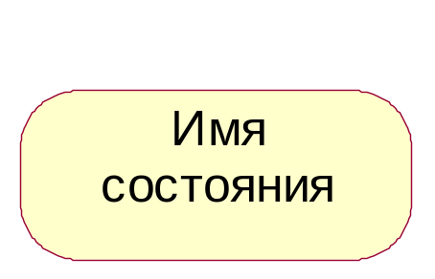
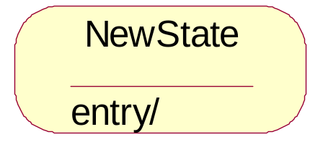


Состояния
Состояние - это ситуация в жизни объекта, протяжении которой он удовлетворяет некоторому условию, осуществляет определенную деятельность или ожидает какого-то события.
Состояние может содержать список внутренних действий: <метка> / <выражение действия>
Начальное (конечное) состояние не содержит внутренних действий. В этом состоянии находится объект в начальный (конечный) момент времени

Slide 13
Событие, переход
Событие - это спецификация существенного факта, который происходит во времени и пространстве. В контексте автоматов событие - это стимул, вызывающий срабатывание перехода.
Переход - это отношение между двумя состояниями показывающее, что объект, находящийся в первом состоянии, должен выполнять некоторые действия и перейти во второе состояние как только произойдет выделенное событие и будут выполнены заданные условия

Slide 14
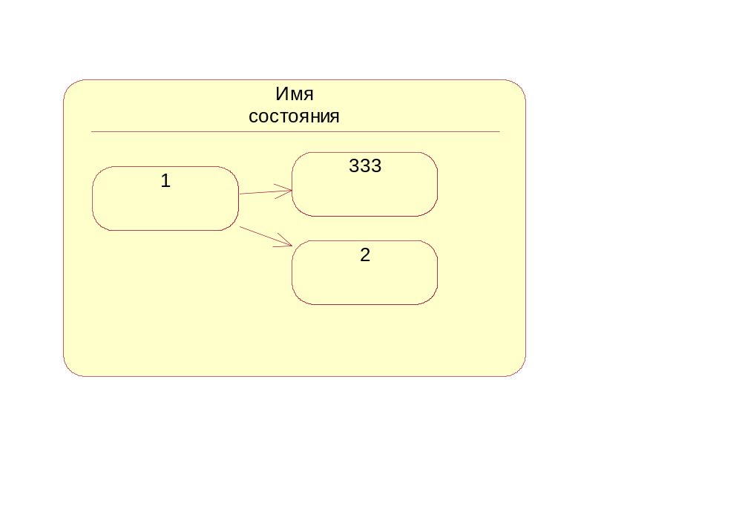
Деятельность, действие
Деятельность - это продолжающееся неатомарное вычисление внутри автомата.
Действие - это атомарное вычисление, которое приводит к смене состояния или возврату значения

Slide 15
Подсостояния

Slide 16
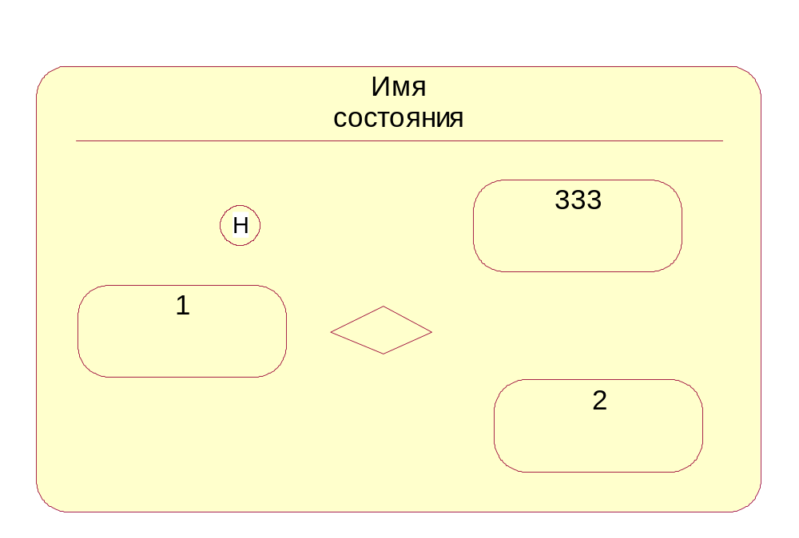
Сложные переходы

Slide 17
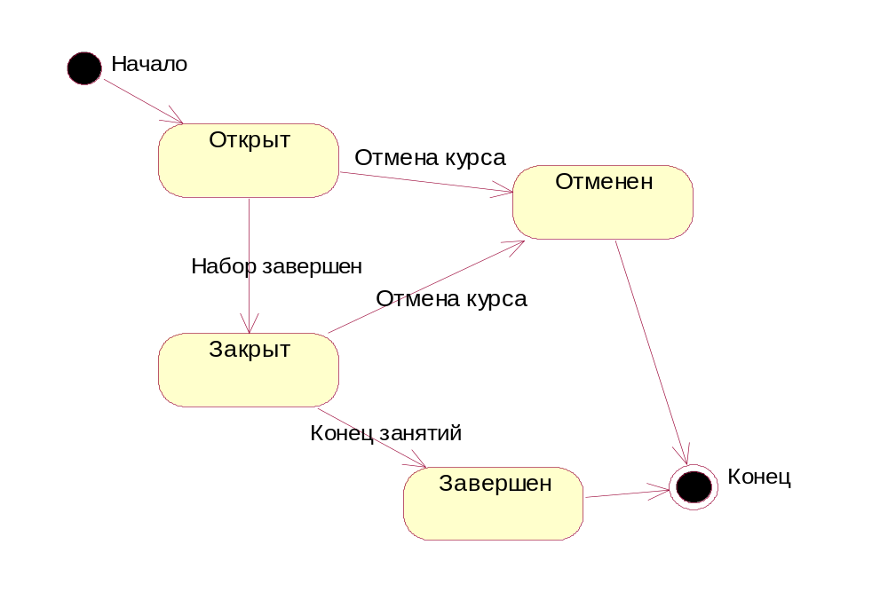
ДИАГРАММЫ СОСТОЯНИЙ

Slide 18
ДИАГРАММЫ ДЕЯТЕЛЬНОСТИ
(ACTIVITY DIAGRAM)

Slide 19
ДИАГРАММЫ ДЕЯТЕЛЬНОСТИ
Моделирует динамическое поведение системы
Показывает поток переходов от одной деятельности к другой
Используется для любых видов абстракций

Slide 20
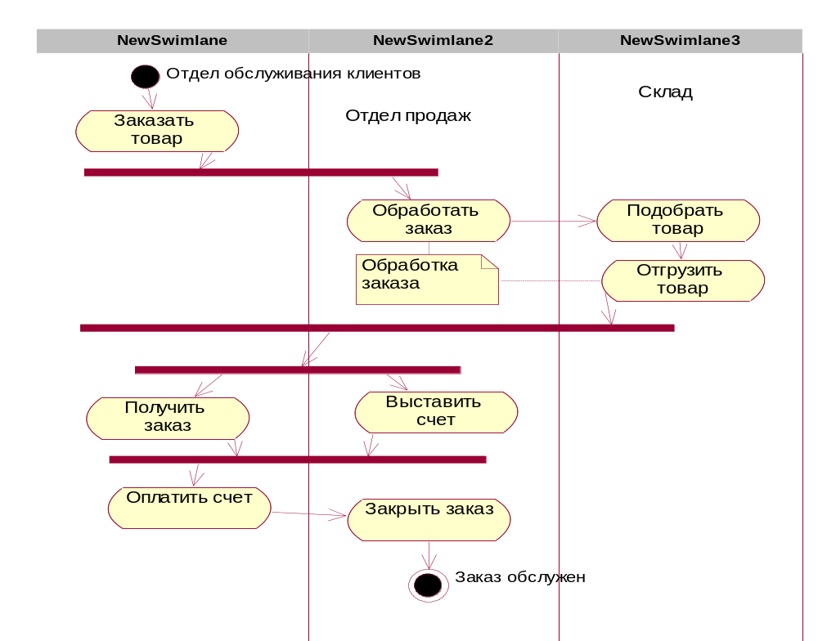
ДИАГРАММЫ ДЕЯТЕЛЬНОСТИ

Slide 21
ДИАГРАММЫ КОМПОНЕНТОВ
(COMPONENT DIAGRAM)

Slide 22
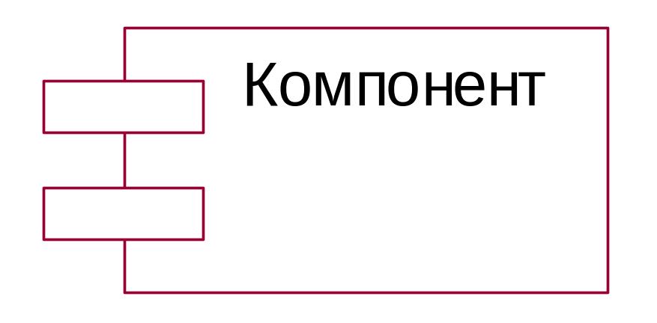
ДИАГРАММЫ КОМПОНЕНТОВ
Компонент - это физическая заменяемая часть системы, совместимая с одним набором интерфейсов. Компонент изображается в виде прямоугольника с вкладками.

Slide 23
Кассы - Компоненты
классы представляют собой логические абстракции, а компоненты - физические сущности. Таким образом, компоненты могут размещаться в узлах, a классы нет
компоненты представляют собой физическую упаковку логических сущностей и, следовательно, находятся на другом уровне абстракции
классы могут обладать атрибутами и операциями. Компоненты обладают только операциями, доступными через их интерфейсы

Slide 24
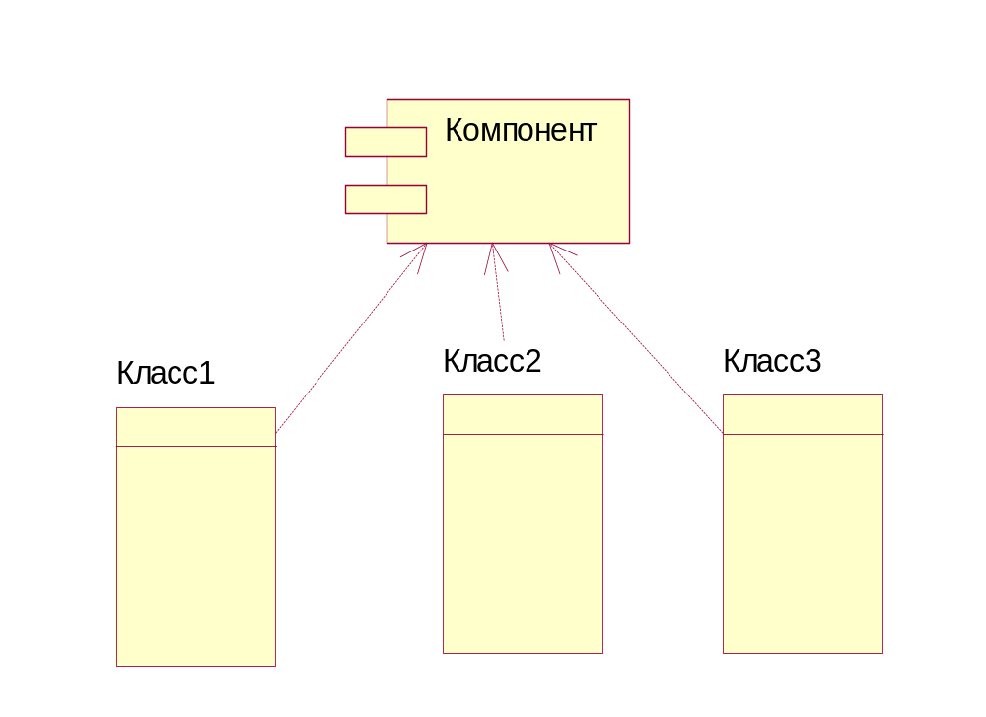
Кассы - Компоненты

Slide 25
Интерфейсы
Интерфейс - это набор операций, которые описывают услуги, доставляемые классом или компонентом.

Slide 26
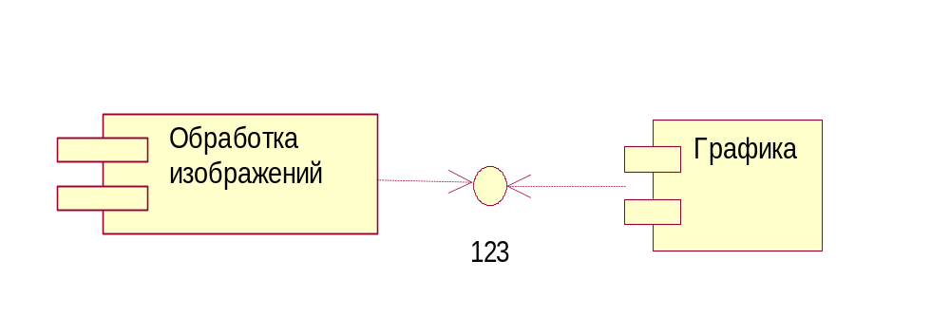
Интерфейсы –свернутый вид

Slide 27
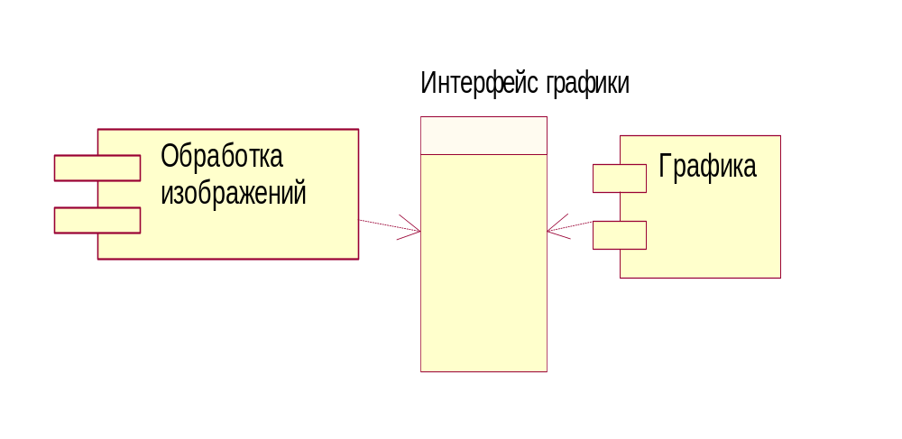
Интерфейс – развернутый вид

Slide 28
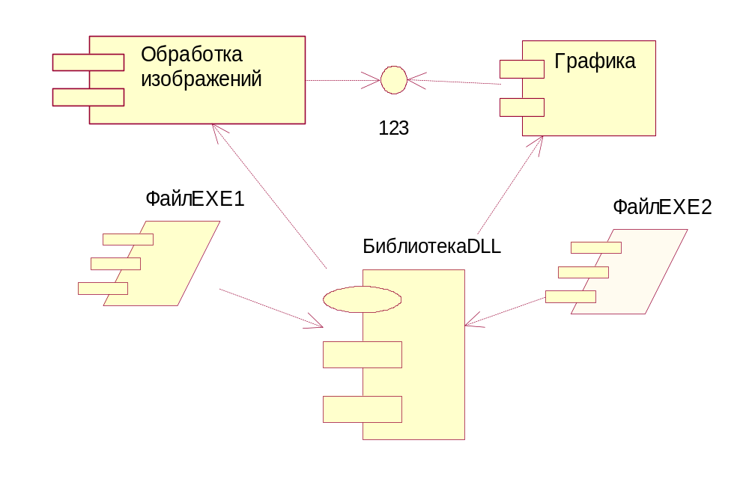
ДИАГРАММА КОМПОНЕНТОВ

Slide 29
Стандартные стереотипы компонентов
executable (исполнимый) - определяет компонент, который может использоваться в узле
library (библиотека) - определяет статическую или динамическую проектную библиотеку
table (таблица) - определяет компонент, представляющий таблицу базы данных
file (файл) - определяет компонент, представляющий документ, который содержит исходный текст или данные;
document (документ) - определяет компонент, представляющий документ

Slide 30
ДИАГРАММЫ РАЗВЕРТЫВАНИЯ
(DEPLOYMENT DIAGRAM)

Slide 31
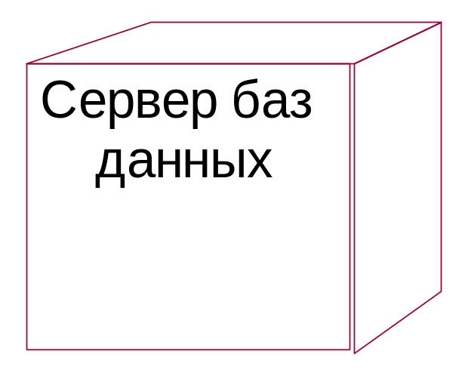
ДИАГРАММЫ РАЗВЕРТЫВАНИЯ
Узел- это физический элемент, который существует во время выполнения и представляет вычислительный ресурс, обычно обладающий как минимум некоторым объемом памяти, а зачастую также и процессором

Slide 32
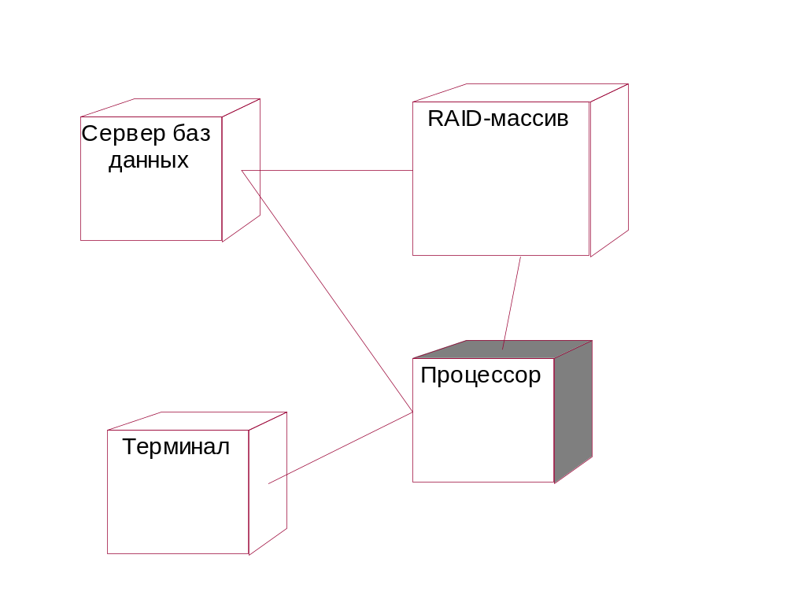
ДИАГРАММА РАЗВЕРТЫВАНИЯ

